Slide 2

도서명 : 운영체제, 개정 3판
ISBN : 979-11-5664-245-9 93000
저자 : 구현회
출판사 : 한빛아카데미(주)
페이지 / 정가 : 684p / 27,000원

Slide 3
교재의 주요 특징
모든 장에 걸쳐 기존 내용을 세밀하게 검토하여 부분적으로 최신 경향을 반영했다.
전체 본문을 이해하기 쉽게 다듬고, 그림과 표를 개념을 이해하는 데 최적의 형태로 변경·교체했다.
독자 수준에 맞게 난이도를 적절히 조절하고, 예제 코드를 새로운 형태로 재작성했다.
본문 확인 문제, 자격증 기출문제, 주요 이론에 대한 주관식 문제 등 다양한 수준의 새로운 연습문제를 대폭 강화했다.

Slide 4
장별 요약
1~2장 : 컴퓨터 시스템과 운영체제 개요
프로세스를 중심으로 컴퓨터 시스템의 전반적인 요소를 다루며, 운영체제의 개념과 역할, 기능 등을 정리한다.
3~6장 : 프로세스 관리
프로세스를 주제로 프로세스의 상태와 변환 관련 기술과 제어, 스레드, 병행 프로세스(상호배제 및 동기화), 교착 상태 등을 소개한다. 이어서 프로세스 스케줄링도 설명한다.
7~8장 : 메모리 관리
메모리 관리 전략, 메모리 할당 방법, 가상 메모리의 개념과 요구 페이징, 페이지 대치 알고리즘을 설명한다.
9~10장 : 장치 관리 및 파일 관리
입출력 관리와 주변장치(디스크)의 공간 할당, 디스크 스케줄링을 설명한다. 아울러 파일 관리 시스템의 구성, 디렉터리, 파일의 보조기억장치 할당을 설명한다.
11~12장 : 분산 및 보호
분산 운영체제와 다중 처리, 클라이언트/서버, 클러스터를 살펴보고, 컴퓨터 보안과 보호, 신뢰 시스템을 설명한다.
13장 : 유닉스 운영체제
운영체제의 한 예인 유닉스의 구조, 설계 목표를 설명한다.

Slide 5
강의 계획표
주 | 해당 장/주제 | 주제
1 | 1장 | 과목 소개, 컴퓨터 시스템의 소개
2 | 2장 | 운영체제의 소개
3 | 3장 | 프로세스와 스레드
4 | 4장 | 병행 프로세스와 상호배제
5 | 5장 | 교착 상태와 기아 상태
6 | 6장 | 프로세스 스케줄링
7 | 6장 | 프로세스 스케줄링
8 | 필기 | 중간고사
9 | 7장 | 메모리 관리
10 | 8장 | 가상 메모리
11 | 9장 | 입출력 시스템과 디스크 관리
12 | 10장 | 파일 관리
13 | 11장 | 분산 및 다중(병렬) 처리 시스템
14 | 12장 | 시스템 보안과 보안 운영체제
15 | 13장 | 유닉스 운영체제
16 | 필기 | 기말고사

Slide 6
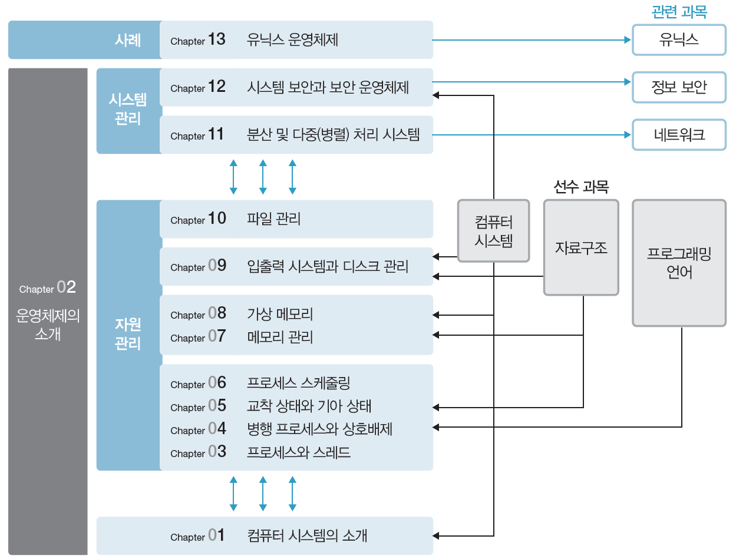
학습 로드맵

